Slide 1
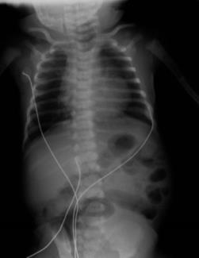
Une étude sur le registre national CRACMO Investigateur principal: service de chirurgie pédiatrique du CHU d’Angers
RestriMIS
Evaluation du retentissement respiratoire des anomalies de la paroi thoracique consécutives à la cure chirurgicale classique ou mini-invasive des atrésies de l’œsophage

Slide 2
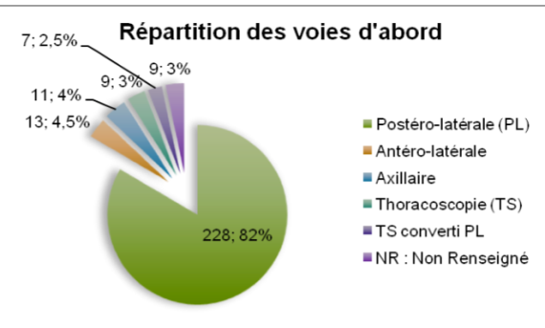
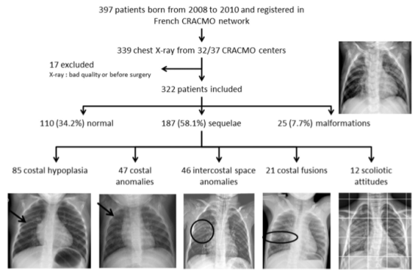
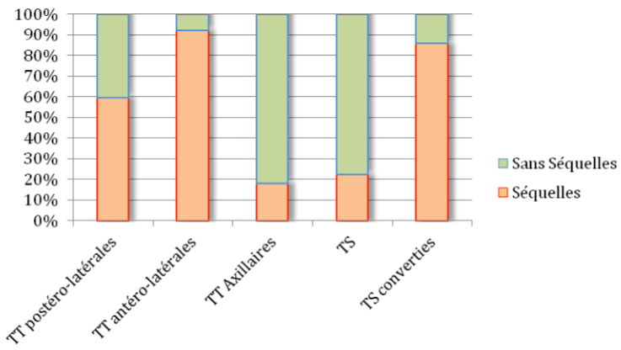
contexte
En France, moins de 10% des interventions en thoracoscopie
2/3 des patients porteurs d’une atrésie œsophagienne ont des anomalies squelettiques
90% d’entre elles sont des séquelles de la chirurgie thoracique
Seulement 22% de séquelles pariétales après thoracoscopie
vs 66% après thoracotomie
F. Bastard, thèse pour le diplôme de Docteur en médecine, Université d’Angers, 2016

Slide 3
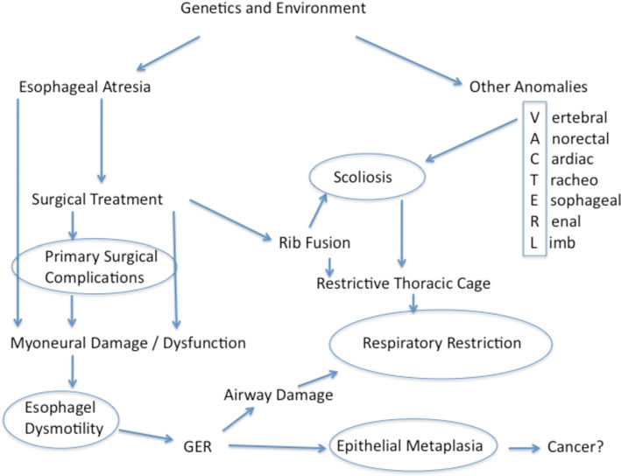
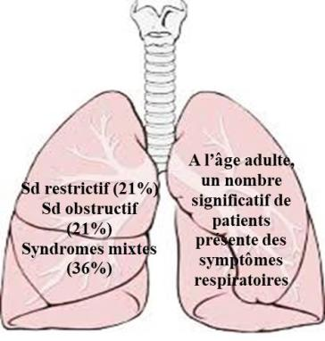
contexte
Eur Respir J. 2012 December ; 40(6): 1324–1343
Sistonen et al., Pediatr Surg Int (2011) 27:1141–1149
Objectif principal
Evaluer l’existence d’un syndrome restrictif pulmonaire chez les patients porteurs d’une atrésie de l’œsophage en fonction du type de voie d’abord chirurgicale réalisée (conventionnelle ou mini-invasive).
Objectifs secondaires
Quantifier l’importance de ce syndrome restrictif,
Rechercher d’autres altérations respiratoires,
Corréler les anomalies squelettiques thoraciques retrouvées sur les radiographies thoraciques avec le retentissement pulmonaire,
Rechercher l’existence d’un lien de cause à effet avec la technique chirurgicale utilisée

Slide 4
methodologie
Méthodologie de recherche
Etude non interventionnelle rétrospective
Sur la cohorte de patients inclus dans le registre national d’atrésies de l’œsophage (AO, CRACMO, CHU de Lille, France)
Recueil des données à l’aide d’un tableau standardisé par les investigateurs dans chacun des 37 centres français participant au registre, et analyse des données au CHU d’Angers.
Avis favorable comité d’éthique du CHU d’Angers (2019/02)
Avis favorable du comité scientifique du CRACMO
Méthodologie MR004 (CNIL)
ClinicalTrial.gov NCT04136795
Critère de jugement principal = existence d’un syndrome restrictif diagnostiqué sur données spirométriques
(VEMS/CVF > -1.64 Z-score et CVF < -1.64 Z-score , selon les recommandations de l’ATS/ERS-GLI (American Thoracic Society & European Respiratory Society - Global Lungs Initiative) publiées en 2012 (Quanjer et al., 2012))
Comparaison en fonction de la voie d’abord chirurgicale
Critères d’inclusion
Patients inclus dans le registre CRACMO
Nés entre le 01/01/2008 et le 31/12/2013
Porteurs d’une atrésie de type III hors long-gap
Nombre de patients attendus : 650
Critères d’exclusion
Patients perdus de vue ou décédés
Patients n’ayant eu aucune exploration fonctionnelle respiratoire (EFR) ou aucune radiographie thoracique au cours des 6 à 9 premières années de suivi
Patients ayant eu une intervention thoracique ultérieure à celle de la cure initiale de l’atrésie de l’œsophage, y compris les patients porteurs d’un large défect œsophagien

Slide 5
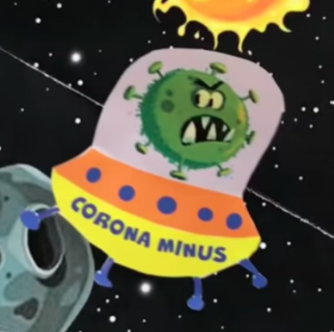
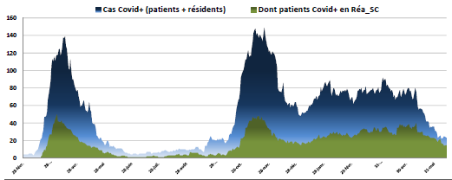
Calendrier de l’etude
Aldebert,
mai 2020
Printemps 2019
Annonce de l’étude au niveau national (journée annuelle FIMATHO / CRACMO).
Information des centres participant par mailing-list
Eté 2019-Hiver 2020
Recueil des données dans les centres de compétence des AO par les investigateurs.
Printemps 2020
Exploitation et analyse des données
Eté 2020
Communication et publication des résultats
Eté 2020
Analyse intermédiaire (6 centres)
Automne 2020
Information financeurs
Conventions avec surcoût pour recueil des données par les centres de compétence
Printemps 2021
Signatures des conventions de partenariat

Slide 6
ANALYSE des resultats 1
Recueil 590 patients
26 centres participants
Perdus de vue <4ans: 54
Absence de CRO: 16
Décès < 4ans: 8
Long gap: 6
Autres : 9
503 patients
analysables
Données anamnestiques
Age gestationnel (SA) | 37,7 +/- 3,0
Prématurité (n, %) | 172 (34,2%)
Sexe ratio (M/F) | 291/212; 57,9% M
Poids de naissance (g) | 2580 +/- 696
Diagnostic anténatal (n, %) | 39 (7,8%) -
Hydramnios (n, %) | 173 (34,4%)
Outborn (n, %) | 178 (35,4%)
VACTERL (n, %) | 87 (17,3%)
Autre malformation (n, %) | 75 (14,9%)
RGO néonatal (n, %) | 189 (32,4%), essentiellement clinique

Slide 7
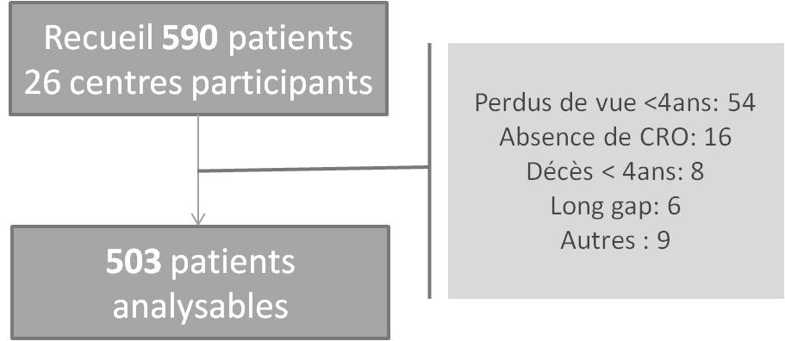
ANALYSE des resultats 1
Données de soin
Age à la chirurgie (j) | 1 [0 – 11]
Fibroscopie préopératoire (n, %) | 123 (24,5%)
Voie d’abord: Thoracotomie droite ___________Thoracoscopie | 466 (92,6%) 34 (6,8%) -6 conversions
Fermeture de fistule trachéale | 100%
Rétablissement immédiat de continuité oesophagienne (n, %) | 469 (93,2%)
Gastrostomie (n, %) | 33 (6,6%)
Malformation (abdo, MAR++) associée (n, %) | 55 (10,9%)
2ème chirurgie thoracique pour AO (n, %) | 40 (8,0%)
Autre chirurgie thoracique (n, %) | 43 (8,5%)
IPP post-opératoires (n, %) | 406 (80,7%)
Age sortie de néonat (j) | 23 [2 – 380]
Recos PNDS (2008)

Slide 8
ANALYSE des resultats 1
Suivi à 6-9 ans
Etat nutritionnel
- médiane z-score d’IMC | -0,42 [-9,42 - +5,32]
- IOTF maigreur / surpoids-obésité | 12,0% / 10,8%
- Reflux gastro-oesophagien | 52/291 (17,9%)
- IPP | 67/301 (22,3%)
- pHmétrie < 9 ans | 261 (51,9%)
- TOGD 6 - 9 ans | 116 (23,1%)
Etat respiratoire
- Antécédents respiratoires | 176/295 (59,7%)
- Traitement de fond | 102/293 (47,8%)
- Traitement aigü | 84/292 (28,8%)
- EFR | 216 (42,9%)
Suivi orthopédique
- Radiographie du thorax | 406 (82,7%)
- Anomalie de paroi thoracique | 258 (67,9%)
- Anomalies du rachis | 72 (18,7%) dont scoliose 45 (11,7%)
Suivi à 1 an
Complications chirurgicales | 113 (22,5%)
- Reperméabilisation de fistule | 11 (2,2%)
- Fuite anastomotique | 9 (1,8%)
- Sténose anastomotique | 97 (19,3%)
Chirurgie abdominale | 165 (32,8%)
dont chirurgie anti-reflux | 38 (7,6%)
dont gastrostomie (n, %) | 44 (12,5%)
Ré-hospitalisations | 83/140 (59,3%)
- Motif respiratoire | 40/110 (36,40%)
- Motif digestif | 39/109 (35,8%)
IPP à 1 an | Trop peu de données
Age sortie de néonat (j) | 23 [2 – 380]

Slide 9
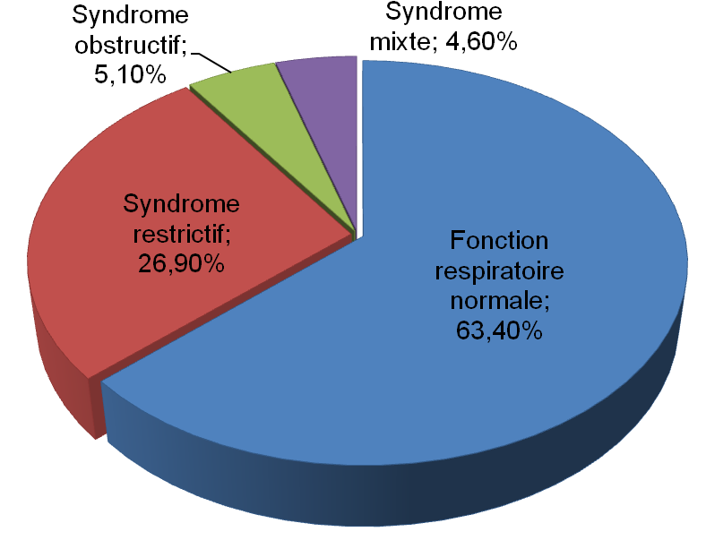
ANALYSE des resultats 2
Recueil 590 patients
26 centres participants
Perdus de vue <4ans: 54
Absence de CRO: 16
Décès < 4ans: 8
Long gap: 6
Autres : 9
503 patients
analysables
216 patients (42,9%)
Avec EFRs interprétables
287 patients (57,1%)
Sans EFRs
CVF | 1,35 [0,54 - 3,37]
Z score CVF | -0,949 [-5,374 - +3,006]
VEMS%CVF | 90,4 [59,2 - 100,8]
Z score VEMS/CVF | 0,084 [-3,5 - +2,4]

Slide 10
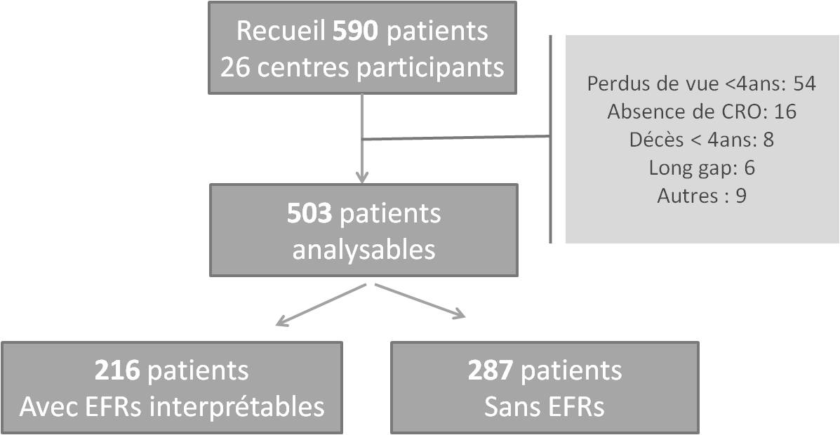
ANALYSE des resultats 2
Pas de différence significative entre les groupes sur les données cliniques
A la naissance (poids, terme, malformations associées, RGO néonatal etc…)
Au suivi à un an et 6 ans (données auxologiques, nutritionnelles, complications chirurgicales)
Au suivi à 6 ans (données auxologiques, nutritionnelles, anomalies radiologiques)

Slide 11
ANALYSE des resultats 2
Différences significative entre les groupes sur le suivi médical
A la chirurgie, dans le groupe sans EFRs:
3x plus de MIS (9% vs 3%, p=0,007),
moins de drains thoraciques (90% vs 96%, p=0,01),
et moins de chirurgies abdominales (28% vs 39%, p=0,01)
Au suivi à un an:
2 fois plus d’hospitalisations pour pathologie respiratoire dans le groupe EFR+ (11% vs 5,5%, p=0,01)
Au suivi à 6 ans, dans le groupe EFR+:
71% vs 29% d’ATCD respiratoires (p<0,0001)
3x plus de patients avec traitement respiratoire de fond (42%) et aigü (35%)
Mais aussi:
90% vs 77% de radio thoracique de suivi (p<0,0001)
29% vs 19% de TOGD de contrôle (p=0,01)
66% vs 42% de pHmétrie de suivi (p<0,0001)

Slide 12
ANALYSE des resultats 3
Recueil 590 patients
26 centres participants
Perdus de vue <4ans: 54
Absence de CRO: 16
Décès < 4ans: 8
Long gap: 6
Autres : 9
503 patients
analysables
216 patients
Avec EFRs interprétables
287 patients
Sans EFRs
68 patients
Avec composante restrictive (31,5%)
148 patients
Sans composante restrictive (68,5%)

Slide 13
ANALYSE des resultats 3
Facteurs néonataux
68 patients (31,5%)
Avec composante restrictive
148 patients (68,5%)
Sans composante restrictive
 | Analyse univariée |  |  | Analyse multivariée
 | Composante restrictive | Pas de restriction | p= | Odds ratio (IC 95%] | P=
Poids naissance (g) | 2271 +/- 641 | 2687 +/- 709 | <0,0001 | 0,99 [0,98 – 1,00[ | <0,001
Age gestationnel (SA) | 36,2 +/- 3,2 | 37,8 +/- 3,0 | 0,0001
Prématurité | 36 (52,9%) | 47 (31,8%) | 0,004
VACTERL | 21 (30,9%) | 28 (18,9%) | <0,0001
Malformations cardiaques | 24 (35,3%) | 19 (12,8%) | 0,0002 | 6.57 [2,24 - 19,23] | 0,001
Autres malformations | 16 (23,5%) | 14 (9,5%) | 0,0002
RGO néonatal | 29 (42,6%) | 40 (27,0%) | 0,028
Rétab. continuité oesophagienne | 203 (94,0%) | 59 (86,8%) | 144 (97,3%)
Gastrostomie | 12 (17,6%) | 3 (2,0%) | <0,0001 | 10.87 [2.20 – 52.63], | 0,003
Chirurgie thoracique 2 | 12 (17,6%) | 9 (6,1%) | 0,012
Chirurgie cardiaque | 11 (16,2%) | 6 (4,1%) | 0,005
Chirurgies abdominales itératives | 19 (27,9%) | 20 (13,5%) | 0,01
Durée médiane d’Intubation | 4 [0 - 84] | 3 [0 - 37] | 0,001
Age sortie NN | 31 [11 - 160] | 19,5 [5 - 380] | 0,0005
Analyse statistique: tests non paramétrique de Mann-Whitney et de Fisher; régression logistique par méthode descendante pas à pas.

Slide 14
ANALYSE des resultats 3
Facteurs de suivi dans la première année de vie
68 patients (31,5%)
Avec composante restrictive
148 patients (68,5%)
Sans composante restrictive
 | Analyse univariée |  |  | Analyse multivariée
 | Composante restrictive | Pas de restriction | p = | Odds ratio (IC 95%] | p =
Complications avant l'âge de 1 an | 23 (33,8%) | 27 (18,2%) | 0,015
Fuite anastomose | 4 (5,9%) | 1 (0,7%) | 0,035
Sténose anastomotique symptomatique | 19 (27,9%) | 22 (14,9%) | 0,026
Dilatation œsophagienne | 30 (44,1%) | 43 (29,1%) | 0,043
Chirurgie antireflux avant 12 mois | 8 (11,8%) | 10 (6,8%) | 0,047
Gastrostomie avant 12 mois | 12/43 (27,9%) | 6/107 (5,6%) | 0,0004 | 33.3 [1.36 – 333.3] | 0,03
Hospitalisation (motif digestif) | 11 (16,2%) | 10 (6,8%) | 0,045
Poids à 12 mois | 8,2 [5,8 - 10,8] | 8,84 [4,6 - 11,2] | 0,03
Nutrition entérale en cours | 5/43 (11,6%) | 2/107 (1,9%) | 0,02
Antécédents de nutrition entérale | 12/43 (27,9%) | 11/107 (10,3%) | 0,01
Analyse statistique: tests non paramétrique de Mann-Whitney et de Fisher; régression logistique par méthode descendante pas à pas.

Slide 15
ANALYSE des resultats 3
Facteurs de suivi à 6 – 9 ans
68 patients (31,5%)
Avec composante restrictive
148 patients (68,5%)
Sans composante restrictive
 | Analyse univariée |  |  | Analyse multivariée
 | Composante restrictive | Pas de restriction | p= | Odds ratio (IC 95%] | P=
IMC médian | 14,3 [12,2 - 25] | 15,2 [12,4 - 26] | 0,0005
IOTF répartition | Normal 51 (75,0%) maigreur 13 (19,1%) surpoids 2 (2,9%) obésité 2 (2,9%) | Normal 121 (81,8%) maigreur 10 (6,7%) surpoids 15 (10,1%) obésité 2 (1,4%) | 0,01
ATCD respiratoires | 58 (85,3%) | 95 (64,2%)
Asthme | 47 (69,1%) | 79 (53,4%) | 0,037 | 2.89 [1.12 – 7.52] | 0,028
Trachéomalacie | 27 (39,7%) | 26 (17,6%) | 0,0006 | 3.45 [1.43 - 8.26] | 0,006
Infections respiratoires | 23 (33,8%) | 36 (24,3%) | 0,19
Anomalie radio | 29/43 (67,4%) | 85/122 (69,7%) | 0,84
TOGD 6-9 | 19 (27,9%) | 43 (29,1%) | 1
Phmétrie<9 ans | 46 (67,6%) | 96 (64,5%) | 0,76
Scolarité aménagée | 5/67 (7,5%) | 4/145 (2,8%) | 0,14
Handicap | activité normale 66 dépendance partielle 2 | activité normale 148 dépendance partielle 0 | 0,098
Analyse statistique: tests non paramétrique de Mann-Whitney et de Fisher; régression logistique par méthode descendante pas à pas.

Slide 16
ANALYSE des resultats 4
Recueil 590 patients
26 centres participants
Perdus de vue <4ans: 54
Absence de CRO: 16
Décès < 4ans: 8
Long gap: 6
Autres : 9
503 patients
analysables
26 patients
avec thoracoscopie
52 patients appariés (terme et poids de naissance)
avec thoracotomie
Groupes comparables sur les données cliniques à la naissance
Sexe, gémellité, prématurité, malformations associées
Différences peropératoires
Plus de gastrostomies et de rétablissement de continuité œsophagienne secondaire (2ème thoracoscopie) dans le groupe thoracoscopie:
3 (11,5%) vs 0, p=0,03.

Slide 17
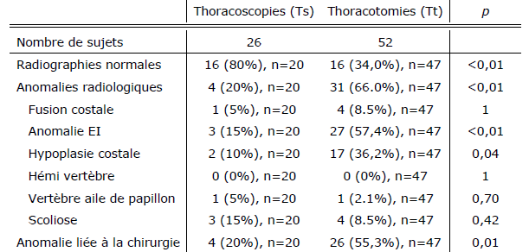
ANALYSE des resultats 4
Suivi gastro-entérologique et nutritionnel à 6 – 9 ans:
Pas de différence entre les groupes
Suivi orthopédique et radiologique

Slide 18
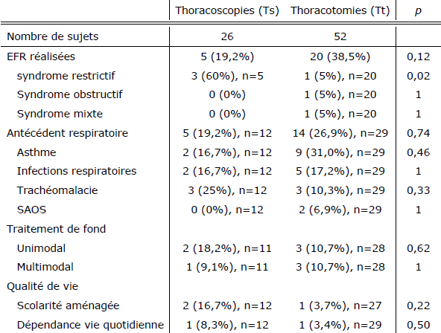
ANALYSE des resultats 4
Suivi pneumologique à 6 – 9 ans:

Slide 19
Conclusions
Importante série multicentrique d’atrésie de l’œsophage de type III – 503 patients
6,8% de thoracoscopies – chiffre attendu pour l’époque.
25 fibroscopie pré-opératoire
80% IPP en sortie de néonatalogie
52% pHmétrie <6ans,
43% EFR,
83% radio thorax
Analyse des EFRs :
Normales 63,4%; Syndrome restrictif 26,9%; Sd obstructif ou mixte 10%
Ceux à qui on fait des EFRs ont plus de problèmes respiratoires… mais sont aussi mieux suivi par ailleurs sur le plan des examens complémentaires.

Slide 20
Conclusions
Ce qui peut être associé au syndrome restrictif:
Les données anamnestiques du patient (poids de naissance, malformation cardiaque, difficultés nutritionnelles initiales
Les complications opératoires et les données nutritionnelles avant un an
Les affections respiratoires (asthme et trachéomalacie), le statut nutritionnel à 6 ans
Mais ce qui n’est pas associé au syndrome restrictif:
La voie d’abord chirurgicale mini-invasive (pb nombre de données +++)
Les anomalies de la paroi thoracique
Conséquences à 6 – 9 ans des thoracoscopies / thoracotomies:
20 vs 55% d’anomalies postopératoires de la paroi thoracique après thoracoscopie
Pas de différence sur les antécédents cliniques respiratoires, mais
20% vs 5% de syndrome restrictif dans le groupe des thoracotomies (manque de puissance +++)
A refaire dans 10 ans?

Slide 21
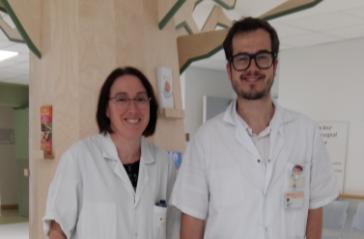
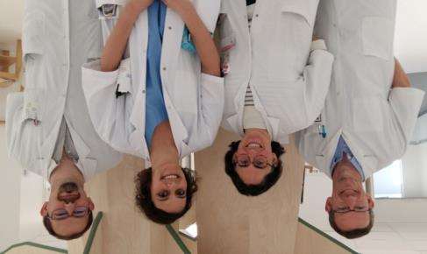
investigateurs angevins
investigateurs associés
Pneumologues pédiatres
Dr Rony Sfeir
Pr Philippe Buisson
Pr Frédéric Aubert
Pr Thierry Lamireau
Dr Corinne Borderon
Dr Cécilia Tolg
Dr Catherine Jacquier
Dr Virginie Fouquet,
Dr Céline Grosos
Dr Thomas Gelas
Dr Nicoleta Panait
Pr Nicolas Kalfa
Dr Aline Ranke
Dr Audrey Guinot
Pr Sabine Irtan
Dr Véronique Rousseau
Pr Arnaud Bonnard
Dr Edouard Habonimana
Dr Frédéric Elbaz
Pr Aurélien Scalabre
Dr Isabelle talon
Dr Anne Breton
Pr Hubert Lardy
Dr Marc Margaryan
Mme Joséphine Dauchet
Mme Océane Zaghet
Dr Isabelle Petit
Mme claire Dimier
Mme Aurélie Cazals
Mme Aline Joulié
Chirurgiens pédiatres
Avec le soutien de
Pr Guillaume Podevin
Dr Françoise Troussier
Dr Françoise Schmitt
Dr François Bastard
Dr Thomas Brigly
Dr Patrick Desbordes de Cespoy
Dr Jeanne Goulin
Maire-Alix Chansou
Brittany Emery
(internes DES pédiatrie)

